Slide 1
Грушевський Михайло Сергійович

Slide 2
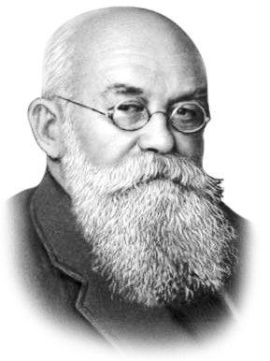
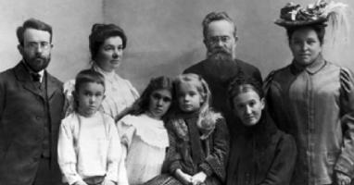

Slide 3
Михайло Сергійович Грушевський народився 29 вересня 1866 р. у м. Холмі .Походив, як пише він у своїй біографії, з бідної родини Грушів ,що гніздилася в Чигиринському повіті.
Предки його, як із батьківського, так і з материнського боку, були священиками. Дитячі роки Михайло провів на Північному Кавказі, куди батько переїхав працювати, - спочатку в Ставрополі, а потім у Владикавказі зрідка відвідуючи.

Slide 4
Навчання
1880 р. М. Грушевський вступив до Тифліської гімназії, у якій діставав і читав літературу з історії, літератури, етнографії України.
1886 -1890 pp. Михайло навчався на історико-філологічному факультеті Київського університету.
Праця "История Киевской земли от смерти Ярослава до конца XIV века". Отримала золоту медаль, і Михайла залишили при університеті на кафедрі російської історії.

Slide 5
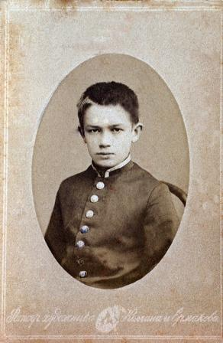
Михайло Грушевський в день вступу до Тифліської гімназії. 1880 р.

Slide 6
Політична діяльність
В Києві в 1893 році він був обраний членом Наукового товариства імені Т. Шевченка.
У 1897 році очолив НТШ.
В 1899 став одним із засновників Української національно-демократичної партії.
1907 р. М. Грушевський увійшов до складу Товариства українських поступовців, яке стало єдиною до 1917 р. українською організацією ліберального спрямування.
4 березня в Києві утворюється Центральна рада. М. Грушевського заочно обирають головою Центральної ради.

Slide 7
У середині грудня 1914 р. Грушевського заарештовують, обвинувачуючи у причетності до створення Легіону Українських січових стрільців.
У лютому 1915 р. М. Грушевського висилають до Сибіру.
10 червня 1917 р. Центральна рада першим своїм Універсалом проголосила автономію України у складі Росії, а 15 червня обрала і затвердила перший український уряд на чолі з В. Винниченком.
29 квітня 1918 р. Центральна рада обрала Михайла Грушевського Президентом Української Народної Республіки, започаткувавши інститут президентства у нашій країні.
З падінням Центральної ради, Грушевський знаходився в підпіллі і переховувався за межами Києва. До міста він повернувся в грудні 1918p.
У березні 1919 емігрував до Чехословаччини. Жив у Празі, потім у Відні як представник закордонної делегації УПСР. Був одним із засновників громадської міжнародної організації — комітету незалежної України та заснував Український соціологічний інститут

Slide 8
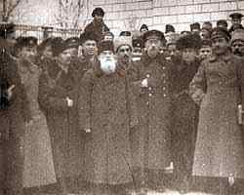
Михайло Грушевський — голова Української Центральної Ради серед делегатів 8-ої сесії, де було прийнято ряд важливих законодавчих актів

Slide 9
Наукова діяльність
Протягом 1890-1894 pp. Грушевський працював при Київському університеті як професорський стипендіат.
На початку 1891 р. Грушевський очолив кафедру історії України.
Протягом 1897-1898 pp. Грушевський написав і видав перший том "Історії України-Руси", 1898 р. - другий том, а протягом 1900 р. - третій, що містив давній період історії України.
1907 p. Грушевський у Києві керував Українським науковим товариством (УНТ)
1923 року був обраний академіком ВУАН.
Очолював археографічну комісію ВУАН.
Через шість років його обрали дійсним членом Академії наук СРСР.
У 1924–1931 роках очолював історичні установи ВУАН.
Грушевський як академік АН СРСР працював над "Історією України-Руси". І сьогодні цей твір - найповніша історія нашої держави.
Його ім'я присвоєно Інституту української археографії та джерелознавства НАН України.

Slide 10
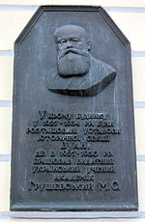
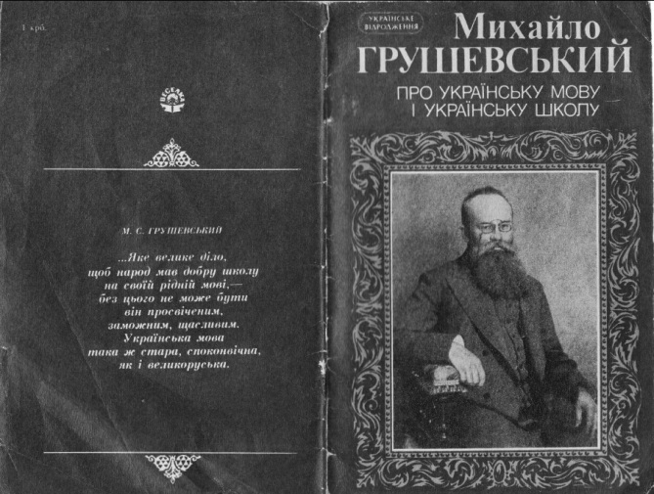
Меморіальна дошка на будинку на вул. Володимирській, де був ВУАН
Грушевський М. Про українську мову і українську школу (1991)

Slide 11
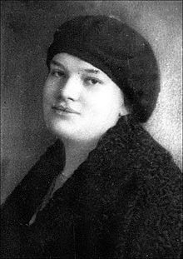
Львів подарував Михайлові Грушевському і особисте щастя. Тут він познайомився з громадською діячкою, педагогом і перекладачем Марією Сильвестрівною Вояковською, котра стала його дружиною. В 1900 році у Львові у Грушевських народилася донька Катерина.
Марія-Іванна Сильвестрівна Грушевська
Грушевська Катерина Михайлівна

Slide 12
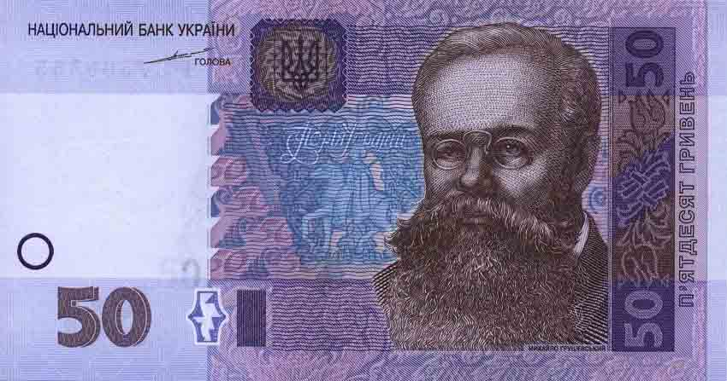
Обличчя купюри. Михайло Грушевський (2008)

